Slide 1
Territorialidade livre
PEABIRU
Caminho/trilha intercontinental de conexão dos povos da américa do sul

Slide 2
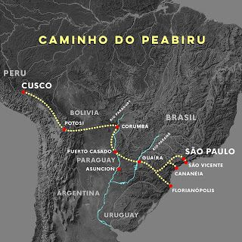

Slide 3
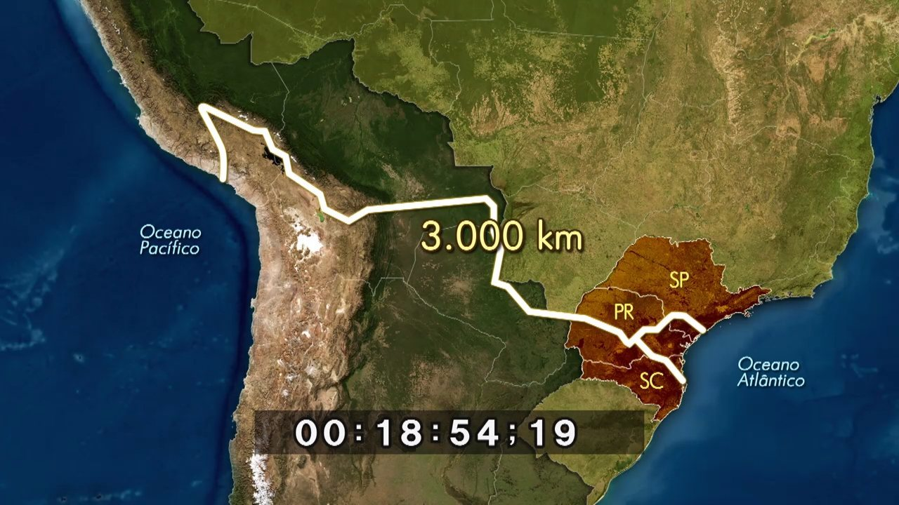

Slide 4
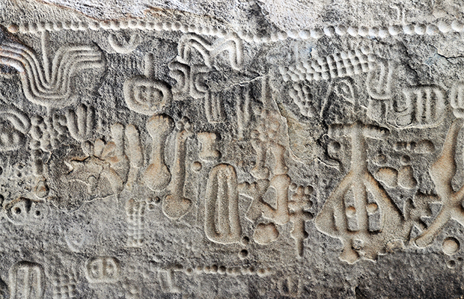
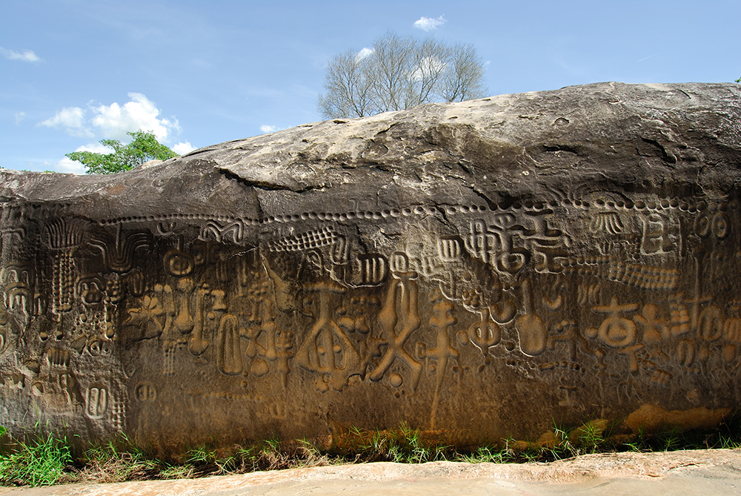
Pedra do Ingá

Slide 5
JEGUATÁ
(caminhar no idioma guarani)
o conceito de território possui um significado que vai além de um simples local onde são extraídos os materiais para a subsistência e manutenção; ele é um espaço que possui “dimensões sócio-político-cosmológicas mais amplas”. O território de uma sociedade comporta elementos que fazem parte da construção da sua identidade e da sua concepção de mundo.
- Territorialidade e mobilidade espacial –
Relação dos seres com o território – possibilidades imaginativas

Slide 6
“Antes a gente ia andando. Com o pé no chão, ia e podia parar assim, em qualquer lugar. Ia andando até o mato e lá ficava um pouquinho, descansar. Agora procura mato, não tem. Procura caça, não tem. Se pega e sai andando tem cerca, tudo cercado, juruá10 cercou tudo, enferpou a terra. Fez cercadinho e botou a guaranizada pra não poder mais andar. Agora tudo isso já foi feito então a gente tem que brigar pelo cercadinho, cuidar pra ter onde ficar” (Valdecir Timóteo).

Slide 7
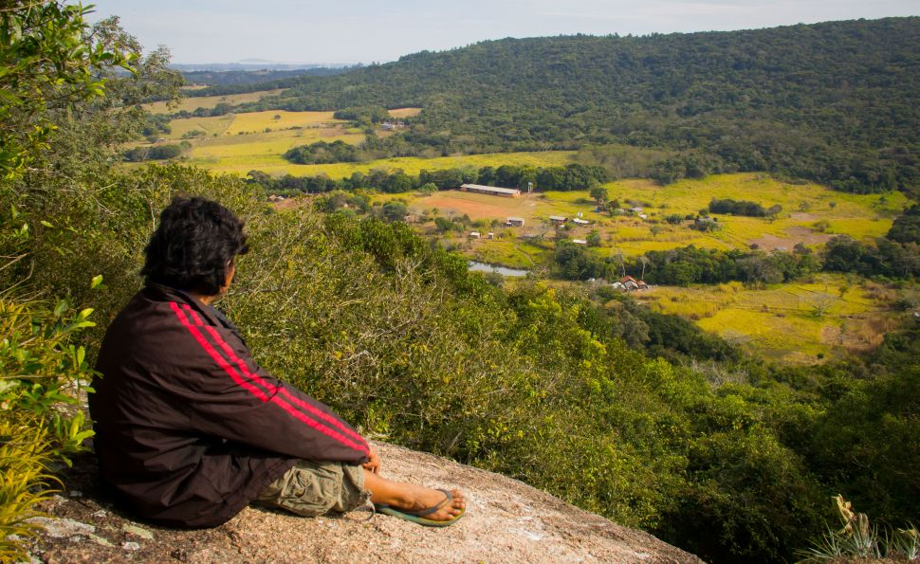

Slide 8
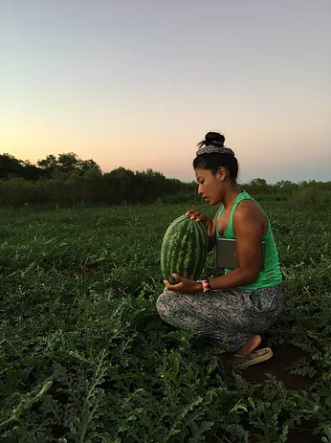
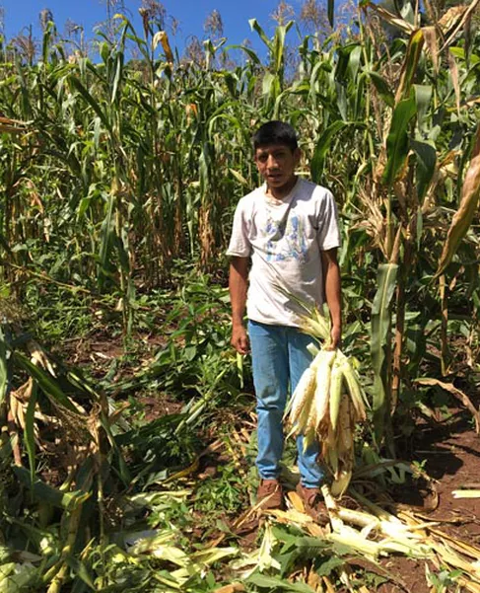

Slide 9
“(...) percebi que os juruá tão criando os Mbyá que nem galinha, assim tudo preso, do mesmo jeito do galinheiro. Fica então e dão milhozinho pro Mbyá, pra ele não caminhar” (Verá Poty Benites).

Slide 10
“A caminhada dos mbyá continua passando por essas dificuldades. Hoje penso no tempo em que caminhávamos por toda a parte. Perguntava pro meu sogro "Porque os brancos dificultam a nossa caminhada?” Mas não tem como a gente deixar de caminhar. Porque as fronteiras entre os países vieram depois da gente. (...) O nosso modo de ser e viver é assim mesmo. Podemos caminhar por todo lado porque Nhãnderú deixou esse costume. Nhãnderú fez o mundo redondo para os mbyá ocuparem" (...) Qualquer lugar que paramos, o branco diz que somos invasores, mas foi Nhãnderú que criou esta terra. O branco pensa que está acima de Nhãnderú. Caminhar e buscar outros lugares para morar é o nosso jeito de ser e viver. Quando eu saí do Cantagalo e fui para Pacheca, depois Água Grande, Ricardo já sabia que esse é o nosso modo de ser e viver.” (karaí Anúncio Oliveira Benítes)

Slide 11
referências
http://www.nonada.com.br/2016/07/mbya-jeguata-a-procura-de-nhanderu-na-aldeia-do-cantagalo/
PRADELLA, Luiz Gustavo, Jeguatá: o caminhar entre os guarani. Revista Espaço Ameríndio, Porto Alegre, v. 3, n. 2, p. 99-120, jul./dez. 2009.
https://www.instagram.com/projeto_murta/

